Slide 1
LĨNH VỰC PHÁT TRIỂN NGÔN NGỮ HOẠT ĐỘNG NHẬN BIẾT TẬP NÓI Đề tài: NBTN “Tàu hỏa” Lứa tuổi: 24-36 tháng

Slide 2
1. Gây hứng thú:
Cô cho trẻ hát bài “Đoàn tàu nhỏ xíu”

Slide 3
2. Phương pháp, hình
thức tổ chức:

Slide 4
Tàu hỏa

Slide 5
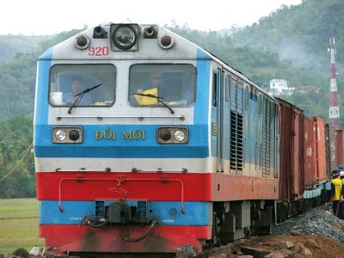
Đầu tàu

Slide 6
Toa tàu

Slide 7
Bánh xe

Slide 8
Mở rộng

Slide 9
Tàu điện ngầm

Slide 10
Trò chơi:
Cho trẻ làm đoàn tàu trên nền nhạc
“Đoàn tàu nhỏ xíu”

